Slide 1
Всероссийский семинар-совещание «Тарифное регулирование в 2013 году и задачи органов государственного регулирования на 2014 год»
М.Б. Егоров
г. Сочи
октябрь 2013 г.

Slide 2
Новое в тарифном регулировании в связи с принятием ПП РФ от 22.07.13 № 614
«О порядке установления и применения социальной нормы потребления…»
В связи с принятием постановления Правительства Российской Федерации от 22.07.2013 № 614 «О порядке установления и применения социальной нормы потребления электрической энергии (мощности) и о внесении изменений в некоторые акты Правительства Российской Федерации по вопросам установления и применения социальной нормы потребления электрической энергии (мощности)» (вместе с «Положением об установлении и применении социальной нормы потребления электрической энергии (мощности)»)
Федеральная служба по тарифам готовит следующие ведомственные акты:
изменения в форме принятия решений органом исполнительной власти субъектов РФ в области государственного регулирования тарифов;
методологию расчета тарифов на электрическую энергию (мощность) для населения и приравненных к нему категорий потребителей в пределах социальной нормы потребления и сверх социальной нормы потребления;
методологию расчета тарифов на услуги по передаче электрической энергии, поставляемой населению и приравненным к нему категориям потребителей, в пределах социальной нормы потребления и сверх социальной нормы потребления;
изменения в Порядок формирования сводного прогнозного баланса производства и поставок электрической энергии (мощности) в рамках ЕЭС России по субъектам РФ.
2

Slide 3
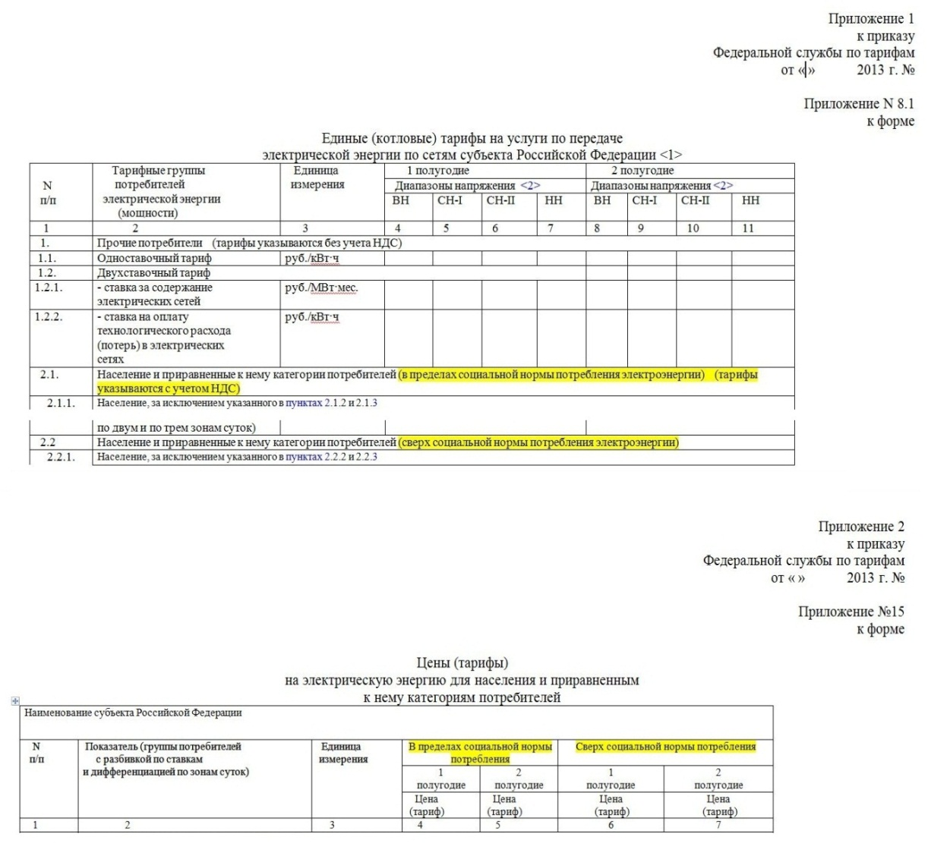
Новое в тарифном регулировании в связи с принятием ПП РФ от 22.07.13 № 614
«О порядке установления и применения социальной нормы потребления…»
Изменения в форме принятия тарифных решениях (регламент 313-э)
Государственное регулирование цен (тарифов) в отношении эл/энергии, поставляемой населению и приравненным к нему категориям потребителей, устанавливается раздельно в отношении эл/энергии в пределах социальной нормы потребления и сверх такой социальной нормы, по каждой дифференциации тарифов
дополняется Приложением №8.1. по установлению единых (котловых) тарифов на услуги по передаче эл/энергии по сетям субъекта РФ
вносятся изменения в Приложение № 15 к форме принятия решений органом исполнительной власти субъектов РФ в области государственного регулирования тарифов в части установления цен (тарифов) на эл/энергию раздельно в пределах социальной нормы потребления и сверх социальной нормы потребления
вносятся изменения в Приложение № 15 в части отражения в тарифном решении понижающих коэффициентов в целях определения тарифов для населения с электроплитами и сельского населения
3

Slide 4
Новое в тарифном регулировании в связи с принятием ПП РФ от 22.07.13 № 614
«О порядке установления и применения социальной нормы потребления…»
Принципы установления тарифов в пределах и сверх социальной нормы потребления
Одноставочные тарифы для населения
Тарифы для городского населения в домах с электроплитами и электроотопительными установками и для сельского населения
В пределах социальной нормы потребления (СоцН):
Одноставочный тариф на электрическую энергию (мощность) для населения устанавливается в рамках предельных уровней тарифов, установленных ФСТ России.
В пределах и сверх социальной нормы потребления устанавливаются:
Для городского
населения с электроплитами и э/о установками:
устанавливаются путем применения к одноставочным тарифам понижающих коэффициентов от 0,7 до 1 (могут быть различными в пределах и сверх социальной нормы) согласно решению РЭК.
Для населения, проживающего в сельских населенных пунктах:
устанавливаются путем применения понижающего коэффициента от 0,7 до 1 (единый коэффициент в пределах и сверх социальной нормы) в зависимости от региональных особенностей, по решению РЭК.
Пред.Min тариф ≤ тариф в рамках СоцН ≤ Пред.Max тариф
Сверх социальной нормы потребления (СоцН):
Одноставочный тариф сверх СоцН =
= min (Одноставочный тариф в рамках СоцН – Тариф на передачу в рамках СоцН + Тариф на передачу НН (экономически обоснованный тариф на НН, определяемый в соответствии с МУ №20-э/2);
ИЛИ 130% x Одноставочный тариф в рамках СоцН).
4

Slide 5
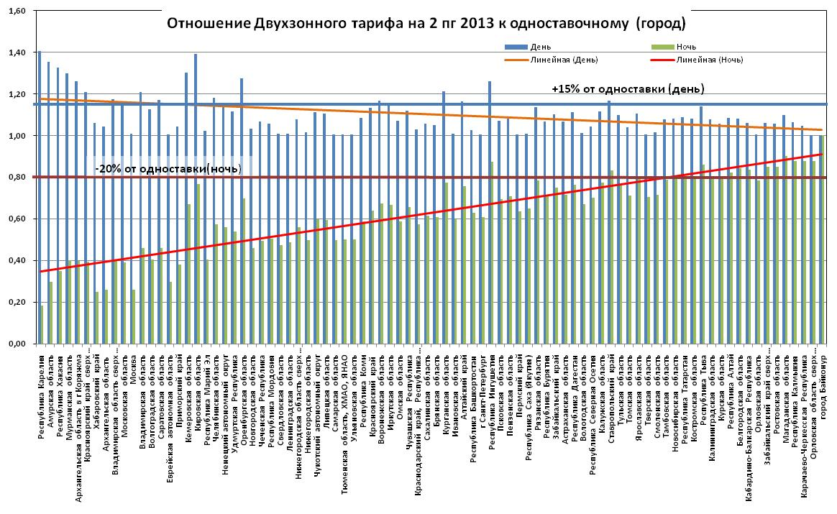
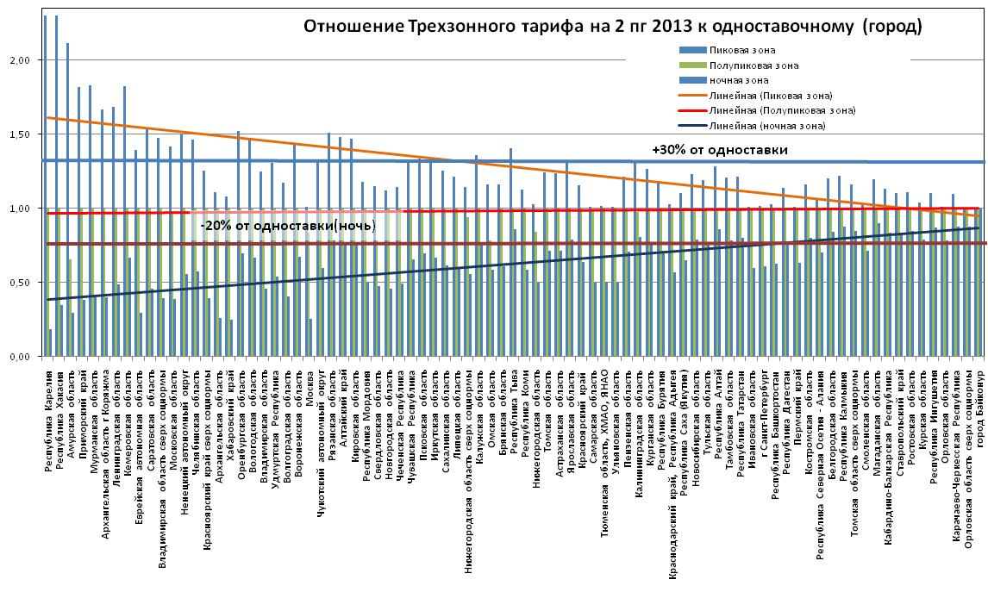
Новое в тарифном регулировании в связи с принятием ПП РФ от 22.07.13 № 614
«О порядке установления и применения социальной нормы потребления…»
Особенности установления зонных тарифов
При формирования зонных тарифов во всех субъектах РФ применяются Единые коэффициенты к одноставочным тарифам:
Дифференцированные по двум зонам суток: ночь 0,8, день 1,15;
Дифференцированные по трем зонам суток: ночь 0,8, полупик 1, пик 1,3.
С целью сдерживания резкого роста зонных тарифов относительно существующего уровня при переходе к единым коэффициентам
вводится ограничение размером
не более чем две величины инфляции =
предельный мах уровень тарифов 2 п/г расчетного периода
одноставочный тариф 1 п/г текущего периода регулирования.
5

Slide 6
Тарифы для населения
Субъект РФ | Тариф, утвержденный органами исполнительной власти регионов без учета особенностей ценообразования, коп/кВтч |  | Средневзвешенная цена (тариф) для категории «Население» с учетом особенностей ценообразования за 1 кВтч, по данным РЭКов |  | Средневзвешенная цена (тариф) для категории «Население» с учетом особенностей ценообразования за 1 кВтч (по данным форм федеральной статистической отчетности), коп./кВтч | Тариф экономически обоснованный по данным РЭКов, коп/кВтч |  | Величина перераспределения НВВ между категориями потребителей и уровнями напряжения, млрд. руб.
 | с 01.01.2013 | с 01.07.2013 | с 01.01.2013 | с 01.07.2013 |  | с 01.01.2013 | с 01.07.2013
1 | 2 | 3 | 4 | 5 | 6 | 7 | 8 | 9
Всего по РФ (с НДС) | 271,2 | 309,9 | 227,0 | 258,3 | 221,4 | 408,8 | 450,6 | 275,9
в среднем по Российской Федерации фактический платеж населения за 1 кВтч
отклоняется от планируемых величин на 2,5%
По следующим регионам систематически завышается объем перекрестного субсидирования (отклонения от 5 до 18%), что возможно приводит к дополнительной выручке гарантирующих поставщиков и увеличению нагрузки для прочих потребителей.
По следующим регионам систематически занижается объем перекрестного субсидирования (отклонения от - 25 до - 5%), что возможно приводит к выпадающим доходам организаций (сети и ГП)
9

Slide 7
Новое в тарифном регулировании в связи с принятием ПП РФ от 22.07.13 № 614
«О порядке установления и применения социальной нормы потребления…»
Расчет тарифов на услуги по передаче
Тарифы на передачу определяются в пределах и сверх соцнормы отдельно по группам населения и приравненных к нему категорий потребителей:
Население в городах без электроплит;
Население в городах с электроплитами;
Население в сельской местности;
Приравненные к населению.
Стоимость услуг по передаче:
В пределах соцнормы:
Сверх соцнормы :
Тариф на услуги по передаче = обратным счетом от одноставочного тарифа для населения как средневзвешенная величина по всем ГП региона, полученных следующим образом:
Одноставочный тариф для населения - стоимость покупки единицы электроэнергии (с учетом мощности) по РД (индикативная цена) - -сбытовая надбавка ГП (в соответствии с п.65(1) ПП1178 и МУ ФСТ) - цены (тарифы) на иные услуги, оказание которых является неотъемлемой частью процесса снабжения электрической энергией потребителей.
Но не менее 1 коп./кВтч
определяется по аналогичной формуле, с применением данных сверх социальной нормы потребления.
Тарифы на передачу для населения, оплачивающего э/э по зонным тарифам, соответствуют тарифам на передачу для соответствующей группы (город, город-электроплиты, село).
6

Slide 8
Изменения в Основы ценообразования (I)
Применение методологии сравнительного анализа
Базовый уровень ОРЕХ (подконтрольных) расходов на 2-й и последующие долгосрочные периоды регулирования устанавливается с использованием метода сравнения аналогов (методология бенчмаркинга);
При определении базового уровня ОРЕХ (подконтрольных) расходов ТСО с применением метода сравнения аналогов, индекс эффективности ОРЕХ (подконтрольных) расходов может устанавливаться в размере более 3%.
Лизинговые платежи
Приобретение объектов электросетевого хозяйства по средствам лизинговых платежей рассматривается только как источник ИПР.
Дополнительные критерии перехода на RAB-регулирование
Наличие нормативов потерь, утвержденных Минэнерго России;
Наличие утвержденной программы в области энергосбережения и повышения энергетической эффективности.
Тарифы на услуги по передаче электрической энергии
Начиная с 2016 года установление одноставочных тарифов в 1-ом полугодии очередного периода регулирования отличных от установленных на 2-ое полугодие предыдущего года из-за изменения соотношения электроэнергии и мощности, при этом, двухставочный тариф не может превышать тарифы второго полугодия.
Изменения в постановление Правительства Российской Федерации
№ 1178
Для территориальных сетевых организаций, регулирование деятельности которых осуществляется с применением метода долгосрочной индексации необходимой валовой выручки, расходы на амортизацию определяются только в отношении объектов электросетевого хозяйства, участвующих в процессе передачи электрической энергии.
7

Slide 9
Изменения в Основы ценообразования (II)
до 01.11.2013
до 15.12.2013
до 20.12.2013
Подача Заявления на согласование долгосрочных параметров
Согласование
с ФСТ России
Принятие решений об установлении (пересмотре) тарифов на услуги
по передаче электрической энергии
с 1 января 2014 года
79 ТСО
Корректировка базового уровня подконтрольных расходов крупных ТСО по согласованию
с ФСТ России (НВВ на содержание > 500 млн. руб., без учета затрат на оплату потерь)
В случае отсутствия Заявления:
Уровень подконтрольных расходов на 2014 год: не выше величины, определенной как произведение наименьшей из удельных стоимостей подконтрольных расходов организаций в соответствующем субъекте Российской Федерации и количества активов организации, в отношении которой осуществляется установление (пересмотр) параметров.
Величина неподконтрольных расходов на 2014 год и последующие годы: расходы на оплату продукции (услуг) организаций, осуществляющих регулируемые виды деятельности, рассчитанных исходя из размера тарифов, установленных в отношении товаров и услуг указанных организаций + оплата налога на прибыль, имущество и иных налогов.
8

Slide 10
Новая концепция расчета тарифов на услуги по передаче
электрической энергии с учетом введения ВН-1
Экономически обоснованные тарифы
$${{НВВ}_{\begin{aligned} \\ \\ ВН \\ СН1 \\ СН2 \\ НН\end{aligned}}^{ЭОТ}}/{V_{\begin{aligned} \\ \\ ВН \\ СН1 \\ СН2 \\ НН\end{aligned}}^{c учетом перетоков}}=Т_{\begin{aligned} \\ \\ ВН \\ СН1 \\ СН2 \\ НН\end{aligned}}^{ЭОТ}$$
$${НВВ}_{\begin{aligned} \\ \\ ТСО\end{aligned}}^{ЭОТ}=ФСК+{OPEX}_{ТСО}+{НР}_{ТСО}+{НВВ}_{потери}$$
Население
$${НВВ}_{\begin{aligned} \\ \\ нас\end{aligned}}=Т_{\begin{aligned} \\ \\ нас\end{aligned}}^{утв}∗V_{\begin{aligned} \\ \\ нас\end{aligned}}, при этом \begin{matrix}\begin{matrix}Т_{\begin{aligned} \\ \\ нас\end{aligned}}^{утв}<Т_{\begin{aligned} \\ \\ НН\end{aligned}}^{ЭОТ} \\ \end{matrix} \\ {∆ПС}_{Всего}=\left({Т_{\begin{aligned} \\ \\ НН\end{aligned}}^{ЭОТ}−Т}_{\begin{aligned} \\ \\ нас\end{aligned}}^{утв}\right)∗V_{\begin{aligned} \\ \\ нас\end{aligned}}\end{matrix}$$
Прочие потребители
$${НВВ}_{\begin{aligned} \\ \\ Прочие\end{aligned}}={НВВ}_{\begin{aligned} \\ \\ ТСО\end{aligned}}^{ЭОТ}−{НВВ}_{\begin{aligned} \\ \\ нас\end{aligned}}$$
Действующая конструкция
$${Т^{ ′ }}_{\begin{aligned} \\ \\ ВН\end{aligned}}^{ПС}=\frac{({∆ПС}_{Всего}−{Т_{\begin{aligned} \\ \\ ВН1\end{aligned}}^{ПС}∗V}_{\begin{aligned} \\ \\ ВН1\end{aligned}})}{\left({V_{\begin{aligned} \\ \\ котловой\end{aligned}}−V}_{\begin{aligned} \\ \\ нас\end{aligned}}−V_{\begin{aligned} \\ \\ ВН1\end{aligned}}\right)}$$
$$Т_{\begin{aligned} \\ \\ ВН\end{aligned}}=Т_{\begin{aligned} \\ \\ ВН\end{aligned}}^{ЭОТ}+Т_{\begin{aligned} \\ \\ ВН\end{aligned}}^{ПС}$$
$$Т_{\begin{aligned} \\ \\ ВН1\end{aligned}}=Т_{\begin{aligned} \\ \\ ФСК\end{aligned}}+Т_{\begin{aligned} \\ \\ ВН1\end{aligned}}^{ПС}$$
$$Т_{\begin{aligned} \\ \\ ВН\end{aligned}}^{ПС}={{∆ПС}_{\begin{aligned} \\ \\ \\ ВН\end{aligned}}}/{V_{\begin{aligned} \\ \\ ВН\end{aligned}}^{Прочие}}$$
Новая конструкция
$$Т_{\begin{aligned} \\ \\ ВН1\end{aligned}}^{ПС}={{∆ПС}_{Всего}}/{\left({V_{\begin{aligned} \\ \\ котловой\end{aligned}}−V}_{\begin{aligned} \\ \\ нас\end{aligned}}\right)}$$
${НВВ}_{\begin{aligned} \\ \\ Прочие\end{aligned}}={НВВ}_{\begin{aligned} \\ \\ ТСО\end{aligned}}^{ЭОТ}−{НВВ}_{\begin{aligned} \\ \\ нас\end{aligned}}$ $−{НВВ}_{\begin{aligned} \\ \\ ВН1\end{aligned}}$
10

Slide 11
Новая концепция расчета тарифов
на услуги по передаче электрической энергии с учетом введения ВН-1
ЭОТ
$${{НВВ}_{\begin{aligned} \\ \\ ВН \\ СН1 \\ СН2 \\ НН\end{aligned}}^{ЭОТ}}/{V_{\begin{aligned} \\ \\ ВН \\ СН1 \\ СН2 \\ НН\end{aligned}}^{c учетом перетоков}}=Т_{\begin{aligned} \\ \\ ВН \\ СН1 \\ СН2 \\ НН\end{aligned}}^{ЭОТ}$$
$${НВВ}_{\begin{aligned} \\ \\ ТСО\end{aligned}}^{ЭОТ}=ФСК+{OPEX}_{ТСО}+{НР}_{ТСО}+{НВВ}_{потери}$$
Население
$${НВВ}_{\begin{aligned} \\ \\ нас\end{aligned}}=Т_{\begin{aligned} \\ \\ нас\end{aligned}}^{утв}∗V_{\begin{aligned} \\ \\ нас\end{aligned}}, при этом \begin{matrix}\begin{matrix}Т_{\begin{aligned} \\ \\ нас\end{aligned}}^{утв}<Т_{\begin{aligned} \\ \\ НН\end{aligned}}^{ЭОТ} \\ \end{matrix} \\ {∆ПС}_{Всего}=\left({Т_{\begin{aligned} \\ \\ НН\end{aligned}}^{ЭОТ}−Т}_{\begin{aligned} \\ \\ нас\end{aligned}}^{утв}\right)∗V_{\begin{aligned} \\ \\ нас\end{aligned}}\end{matrix}$$
Прочие потребители
Действующая конструкция
$${НВВ}_{\begin{aligned} \\ \\ Прочие\end{aligned}}={НВВ}_{\begin{aligned} \\ \\ ТСО\end{aligned}}^{ЭОТ}−{НВВ}_{\begin{aligned} \\ \\ нас\end{aligned}}$$
$$Т_{\begin{aligned} \\ \\ ВН\end{aligned}}=Т_{\begin{aligned} \\ \\ ВН\end{aligned}}^{ЭОТ}+Т_{\begin{aligned} \\ \\ ВН\end{aligned}}^{ПС}$$
$$Т_{\begin{aligned} \\ \\ ВН\end{aligned}}^{ПС}={{∆ПС}_{\begin{aligned} \\ \\ \\ ВН\end{aligned}}}/{V_{\begin{aligned} \\ \\ ВН\end{aligned}}^{Прочие}}$$
Новая конструкция
$${Т^{ ′ }}_{\begin{aligned} \\ \\ ВН\end{aligned}}^{ПС}=\frac{({∆ПС}_{Всего}−{Т_{\begin{aligned} \\ \\ ВН1\end{aligned}}^{ПС}∗V}_{\begin{aligned} \\ \\ ВН1\end{aligned}})}{\left({V_{\begin{aligned} \\ \\ котловой\end{aligned}}−V}_{\begin{aligned} \\ \\ нас\end{aligned}}−V_{\begin{aligned} \\ \\ ВН1\end{aligned}}\right)}$$
$$Т_{\begin{aligned} \\ \\ ВН1\end{aligned}}=Т_{\begin{aligned} \\ \\ ФСК\end{aligned}}+Т_{\begin{aligned} \\ \\ ВН1\end{aligned}}^{ПС}$$
$$Т_{\begin{aligned} \\ \\ ВН1\end{aligned}}^{ПС}={{∆ПС}_{Всего}}/{\left({V_{\begin{aligned} \\ \\ котловой\end{aligned}}−V}_{\begin{aligned} \\ \\ нас\end{aligned}}\right)}$$
${НВВ}_{\begin{aligned} \\ \\ Прочие\end{aligned}}={НВВ}_{\begin{aligned} \\ \\ ТСО\end{aligned}}^{ЭОТ}−{НВВ}_{\begin{aligned} \\ \\ нас\end{aligned}}$ $−{НВВ}_{\begin{aligned} \\ \\ ВН1\end{aligned}}$
10

Slide 12
Спасибо за внимание!

